Slide 1

Klinisch doordoseren

Slide 2
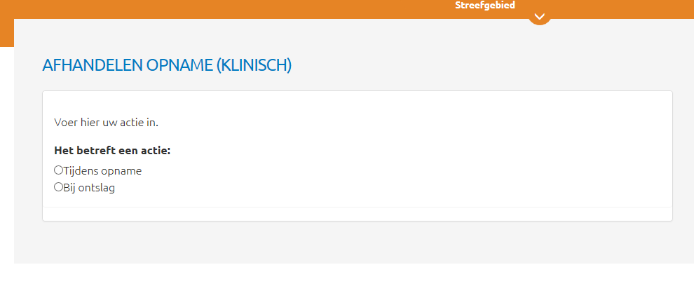
In HIX via de druppel klinisch beleid aanklikken
Notes:
In het EPD bestaat de mogelijkheid om een patiënt aan te melden via een bloeddruppel. Als dit wordt aangeklikt kan het beleid worden ingevuld dat door de behandelend (afdelings)arts wenselijk is.

Slide 3
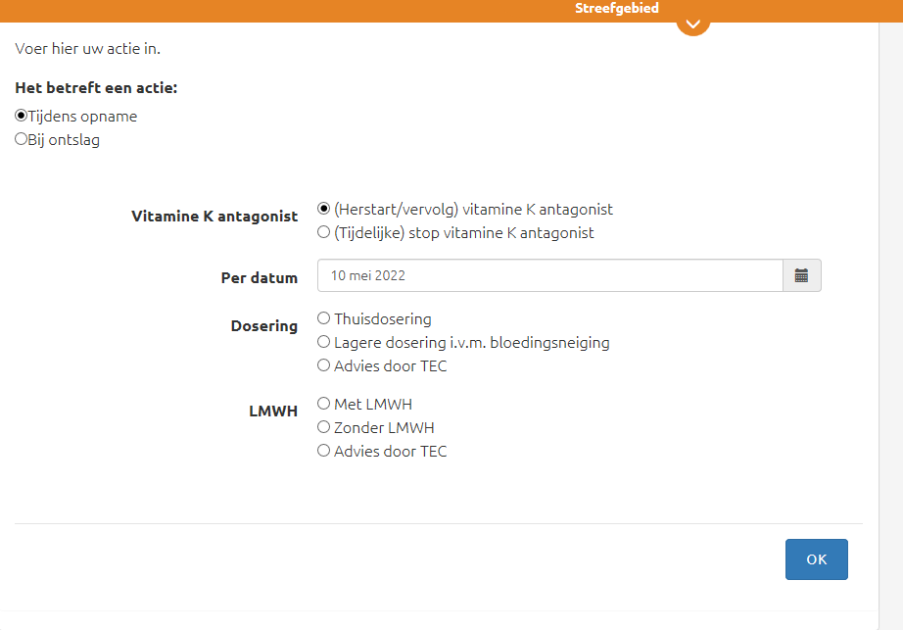
Continueren invullen via de druppel
Notes:
Behandelend (afdelings)arts kan het gewenste beleid invullen.

Slide 4

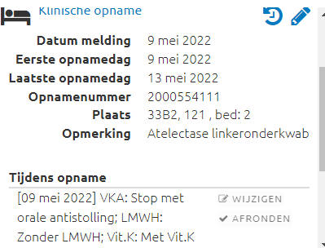
Melding & werklijst in Trombosezorgportaal
Notes:
Een melding komt dan binnen in het Trombosezorgportaal en verschijnt op een werklijst voor de PAers/doseerartsen.

Slide 5
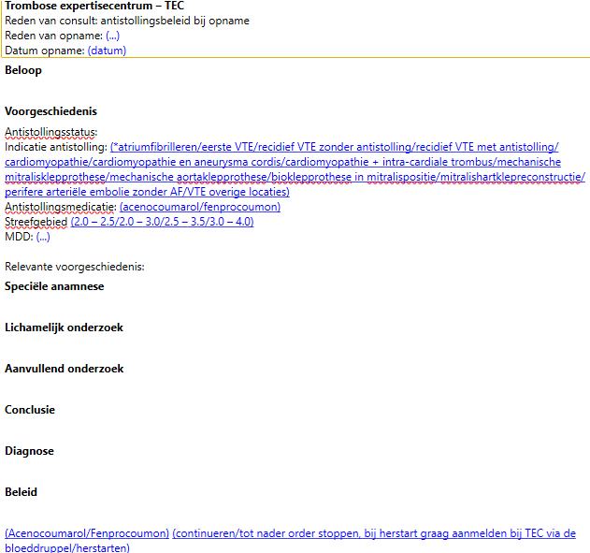
Verwerken beleid in HIX via consult
Notes:
Afhandeling van patiënten op de werklijst door een consult te maken in HIX met het beleid en eventueel met advies wat betreft het risico op trombose.

Slide 6
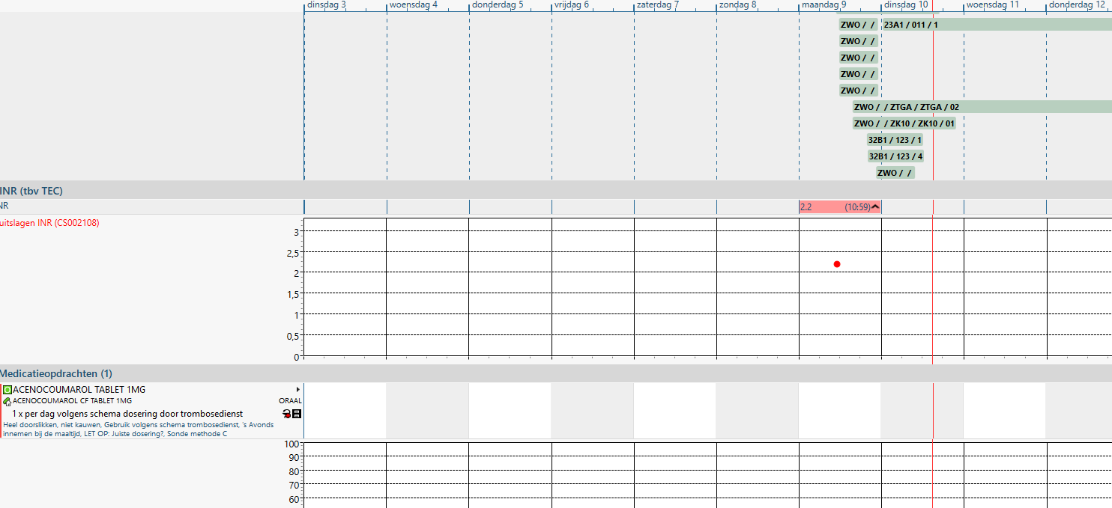
Doordoseerprogramma in HiX
Notes:
Als een VKA gestart, herstart of gecontinueerd moet worden, zorgt de behandelend (afdelings)arts dat er een recept actief is, nadat een controle is uitgevoerd door de apotheker.
Via een antistolling doordoseerschema zet de PA/doseerarts de dosering van de VKA in HiX.

Slide 7
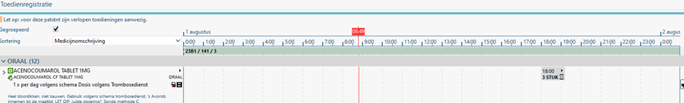
Toedienregistratie in HIX
Notes:
Als de dosering VKA in HiX staat, krijgt de verpleegkundige hiervan rechtstreeks een melding in de toedienregistratie, zodat het altijd duidelijk is hoeveel tabletten een verpleegkundige aan de patiënt moet verstrekken.

Slide 8

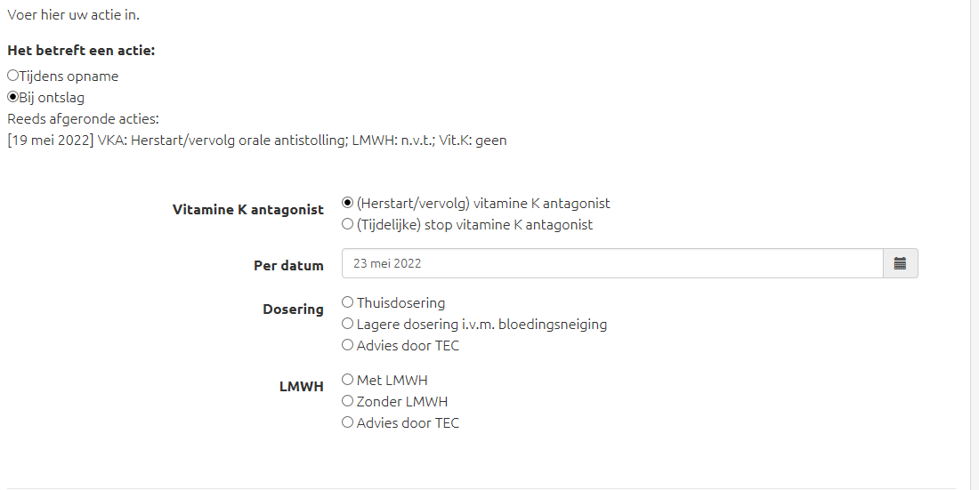
Ontslag via druppel
Beleid klinische opname
Notes:
Als de patiënt met ontslag gaat krijgt het TEC/trombosedienst opnieuw via de “bloeddruppel” een melding.

Slide 9

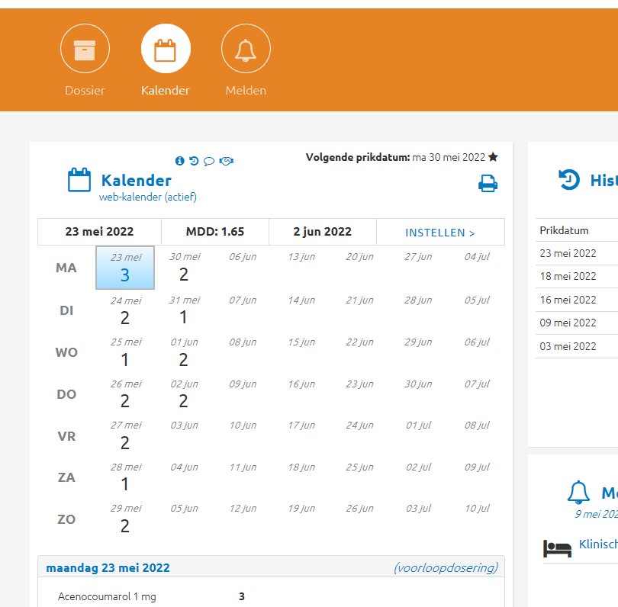
Ontslag kalender via de druppel
Opvragen actuele kalender
Notes:
Als de VKA moet worden gecontinueerd, maakt het TEC een kalender in het Trombosezorgportaal. Bij het aanklikken van de “bloeddruppel” in HIX wordt de kalender inzichtelijk gemaakt voor de verpleegkundige.
Zij print de kalender uit en geeft dit bij ontslag mee aan de patiënt met relevante informatie. Op de kalender staat ook de volgende datum van INR-controle vermeld. Deze kalender wordt verstrekt aan alle patiënten met een VKA, dus ook aan patiënten die niet binnen de trombosedienst Isala bekend zijn.
Medewerkers van de trombosedienst Isala informeren dan (schriftelijk) de eigen trombosedienst van de patiënt over het beleid en de gewenste controledag van INR.

